Slide 1
413 Çİnce Öğretİm teknİklerİ
语音

Slide 2
单韵母[dān yùn mǔ]
a o e i u ü
Öğretmen 单韵母ları sesli şekilde okur.
Öğrenciler öğretmenden sonra her bir sesi tekrarlar.
Aktivite Önerisi:
Sınıftan dört öğrenci seçilir.
Seçilen sesli harfler, dört kağıda ayrı ayrı yazılır ve bu kağıtlar dört öğrenciye dağıtılır.
Öğretmen rastgele bir sesli harfi okur.
Mesela öğretmen u harfini okuduysa, sınıfın geri kalanı elinde u harfini tutan öğrencinin arkasında sıraya girer.
Geç harekete geçen veya yanlış sırada duran öğrenciler kağıtları tutan öğrencilerle yer değiştirir.
Aktivite, tüm sesler doğru algılanana kadar devam eder.

Slide 3
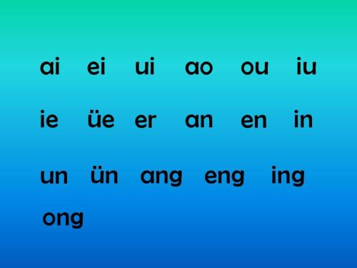
复韵母[fù yùn mǔ]
Öğretmen 复韵母ları sesli şekilde okur.
Öğrenciler öğretmenden sonra her bir sesi tekrarlar.
Aktivite Önerisi:
Öğretmen tüm 复韵母ları rastgele şekilde okur ve öğrencilerden duydukları 复韵母ları sırasıyla yazmalarını ister.
Öğrenciler yazmayı bitirdiklerinde kağıtlarını diğer öğrencilerle değiştirirler.
Öğretmen önceki sıraya göre her bir sesi tekrar okur ve öğrenciler de arkadaşlarının kağıtlarını kontrol eder.

Slide 4
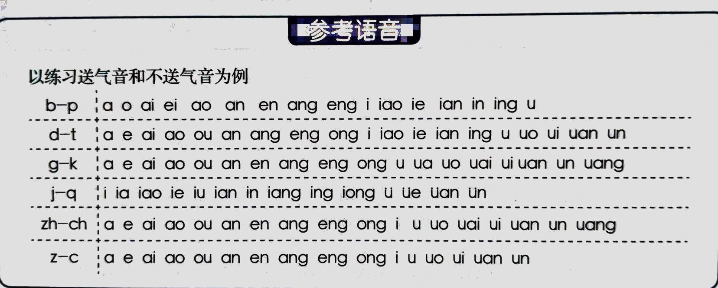
声母 [shēng mǔ]
Aktivite Önerisi:
Öğretmen 不送气音 ve 送气音leri tahtaya yazar. Mesela; b-p, d-t, g-k, j-q, zh-ch, z-c
Öğretmen 送气音’e örnek olan bir hece söyler, öğrenciler de karşılığı olan 不送气音 hecesini söyler. Mesela; pu-bu, qing-jing, tang-dang…

Slide 5
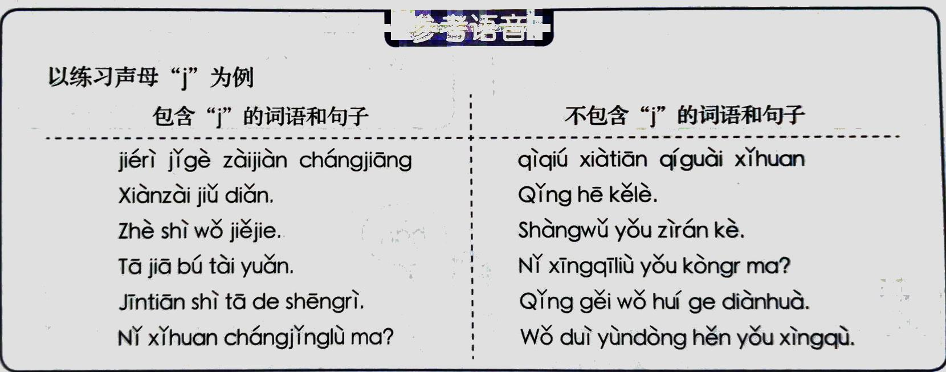
声母-韵母
声母ve韵母’ları iyice pekiştirmek için aktivite önerisi:
1. Öğretmen“J”harfinin bulunduğu ve bulunmadığı kelimeler ve cümleler bulur.
2. Bu kelime ve cümleleri sınıfa teker teker okur.
3. Eğer okuduğu cümle içerisinde J harfi geçiyorsa, öğrenciler “var”diye bağırırlar ama geçmiyorsa sessiz kalırlar.
4. Aynı aktivite sessiz harflerin yanında, mesela “ai”hecesiyle de tekrarlanabilir.

Slide 6
声调[shēng diào]
Aktivite Önerisi 1:
Sınıf dörder kişilik gruplara ayrılır. Her gruptaki dört kişi, dört ayrı tonu temsil eder.
Öğretmen seçtiği bir heceyi okur. Mesela; “hàn”。Üçüncü tonu temsil eden öğrenci el kaldırır.
Eğer yanlış kişi el kaldırdıysa veya iki öğrenci birden el kaldırdıysa, sınıf arkadaşları doğru tonun hangisi olduğunu söylerler.
Aktivite Önerisi 2:
Öğretmen sırasıyla her öğrenciye bir hece söyler.
Öğrenci hangi tonu duyduğunu söyler.
Eğer söylediği ton yanlışsa, elenir.
Oyun diğer öğrenciden devam eder.
Öğretmen önce dört tonu öğrencilere teker teker seslendirir.
Tonları öğretirken el hareketleri ve mimiklerle destekleyebilir.
Öğrenciler öğretmenle birlikte tonları seslendirmeye geçtiklerinde, öğrencilerin de bu hareketleri ve mimikleri tekrarlanmaları istenebilir.
Gerekirse, anadili Çince olan kişilerin videolarıyla bu süreç desteklenebilir.
Yaş grubu uygunsa tonlarla ilgili şarkılar hep birlikte söylenebilir.

Slide 7
Tonları pekiştirmek için kulaktan kulağa oyunu:
Öğretmen sınıfı 4-6 kişilik gruplara ayırır.
İlk grubun ilk öğrencisine kelimeyi yazdığı kağıdı verir ve öğrenci okuduğu kelimeyi yanındaki arkadaşının kulağına söyler.
Önemli olan öğrencilerin kulaktan kulağa oynarken kelimenin tonunu birbirlerine doğru aktarmalarıdır.
Son öğrenci duyduğu kelimeyi tahtaya yazar ve öğretmen tonların doğru olup olmadığını kontrol eder.

